Slide 1
Decola Dev | Workshop Tech
Design Patterns

Slide 2
Definição
Design Patterns são soluções reutilizáveis para problemas comumente ocorridos (no contexto do design de software). Estes padrões foram iniciados como melhores práticas que foram aplicadas repetidamente a problemas semelhantes encontrados em diferentes contextos. Eles se tornaram populares depois que foram apresentados, de forma estruturada, no livro “Design Patterns - Elements of Reusable Object-Oriented Software” (Gang Of Four) em 1994.
O “Gang of Four” representa apenas uma de muitas coleções.

Slide 3
Gang Of Four
Gangue dos quatro

Slide 4
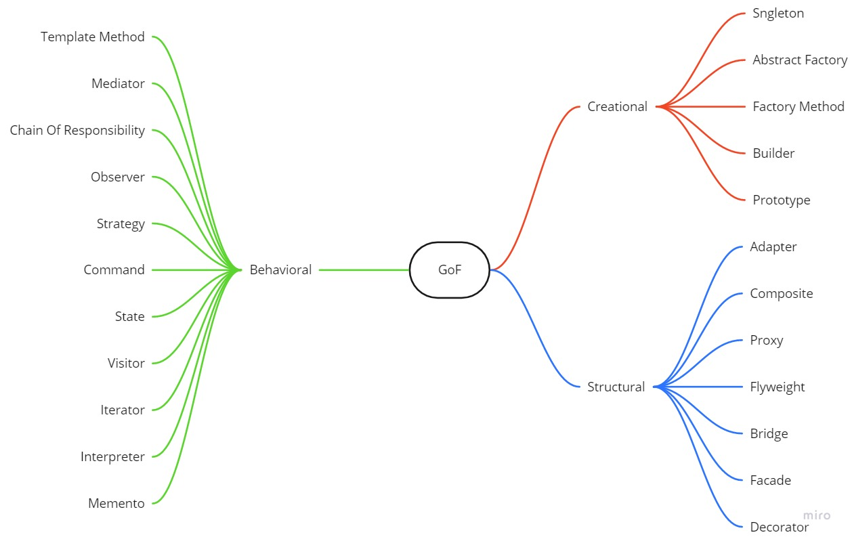

Slide 5
Porque eu devo usar?
Produtividade: Estes padrões são modelos de resolução de problemas que já foram utilizados e testados inúmeras vezes;
Manutenção: Os padrões são baseados em soluções de baixo acoplamento e padronização de soluções;
Temos Universais: Os projetos são amplamente conhecidos desta forma as discussões técnicas são facilitadas, é mais simples falar o nome de um “design pattern” do que toda vez ter que explicar o seu comportamento.

Slide 6
ATENÇÃO!!!
Antes de começar a aplicar padrões de projetos precisamos entender algumas coisas...

Slide 7
Desuso
Alguns padrões surgiram para solucionar limitações de linguagens de programação com menos recursos no que diz respeito à abstração, nestes casos os padrões eram como “gambiarras” que proporcionavam à linguagem a possibilidade de fazer implementações que não eram possíveis nativamente.
Linguagens mais recentes trazem alguns destes recursos nativamente, em alguns outros casos os padrões foram substituídos por padrões mais recentes.
O padrão Strategy, por exemplo, pode ser substituído pelo uso de uma função anônima.

Slide 8
Soluções “Prontas”
Os padrões não são soluções prontas, códigos que podemos pegar prontos e “jogar” dentro do projeto, em alguns casos é necessário ajustar o padrão ao contexto em que o projeto necessita, e isso costuma demandar um conhecimento mais profundo por parte da equipe de desenvolvimento.

Slide 9
A “bala de prata”
É comum ver desenvolvedores que ao conhecer um novo padrão / técnica, tentam encaixar ele em todos os cenários, inclusive em situações onde uma abordagem mais simples seria suficiente para resolver o problema.
Um martelo é ótimo para colocar um prego na parede, mas não funciona tão bem se você tiver um parafuso.
Lembrem-se: Não é uma competição para ver quem usa mais padrões.

Slide 10
S.O.L.I.D.

Slide 11
Os Princípios do S.O.L.I.D.
Letra | Sigla | Nome | Definição
S | SRP | Principio da Responsabilidade Única | Uma classe deve ter um, e somente um, motivo para mudar.
O | OCP | Princípio Aberto-Fechado | Você deve ser capaz de estender um comportamento de uma classe, sem modificá-lo.
L | LSP | Princípio da Substituição de Liskov | As classes base devem ser substituíveis por suas classes derivadas.
I | ISP | Princípio da Segregação da Interface | Muitas interfaces específicas são melhores do que uma interface única.
D | DIP | Princípio da inversão da dependência | Dependa de uma abstração e não de uma implementação.

Slide 12
Problemas comuns em aplicações que NÃO usam o S.O.L.I.D.
Duplicidade de Código;
Código sem estrutura coesa;
Dificuldade de manter / evoluir;
Pequenos ajustes podem quebrar o código, inclusive em outras partes do sistema;
Dificuldade para executar e criar testes unitários;
Dificuldade de reaproveitar código para outras aplicações.

Slide 13
Principais benefícios
Fácil manutenção;
Fácil entendimento;
Organização;
Aberta a receber novas funcionalidades sem danos colaterais;
Reaproveitamento de código;
Fácil adaptação a mudanças no escopo do projeto.

Slide 14
Exemplos Práticos (WebAPI REST .NET Core)
Como os padrões de projeto podem nos ajudar a ‘buscar’ os princípios do S.O.L.I.D.?

Slide 15

https://github.com/fructuoso/DesignPatternSamples

Slide 16
Dúvidas?

Slide 17
Estudos Complementares
Cloud Design Patterns: Apresenta os principais desafios do desenvolvimento na nuvem e padrões difundidos no mercado para supera-los.
Link: https://docs.microsoft.com/en-us/azure/architecture/patterns/

Slide 18
Referências:
https://www.oodesign.com
https://www.dofactory.com/net/design-patterns
https://refactoring.guru/pt-br/design-patterns/
“Agile Principles, Patterns, and Practices in C#”
“Design Patterns - Elements of Reusable Object-Oriented Software”

